Slide 1
Новороссийск
Презентация Колонина Льва 7 «Б»

Slide 2
Важность Новороссийска для Советского Союза и Германии.
Новороссийск — большой торговый порт на Черном море. Гитлер летом 1942 г. приказал своим генералам идти на Кавказ: «Взять Новороссийск во что бы то ни стало! А потом идти на Геленджик, на Туапсе. Овладеть всем Черноморским побережьем».
Захват Новороссийска открывал фашистам дорогу на богатства Кавказа и Кубани. Новороссийск — это ворота с моря, через которые будут поступать гитлеровцам свежие силы, оружие, танки, а из России будут вывозиться зерно, цветные металлы, нефть, цемент, лес, рыба, фрукты.

Slide 3
Оборона Новороссийска
17 августа 1942 г. был создан Новороссийский оборонительный район. Город обороняли 47-я армия, моряки Черноморского флота и Азовской военной флотилии. На предприятиях создавались отряды народного ополчения, было построено 40 командных пунктов, 150 огненных точек, оборудована полоса противопехотных и противотанковых препятствий общей протяженностью более 30 километров. 19 августа 1942 года начались бои за Новороссийск.
Они продолжались 393 дня. Дольше оборону держал только героический Ленинград. Первые недели боев принесли горечь утрат и разочарований.

Slide 4
Враг превосходящими силами рвался к Новороссийску. Бои не утихали ни днем, ни ночью. Большую помощь защитникам города оказывали корабли Черноморского флота.
Уже 6 сентября бои с противником переметнулись на городские улицы. Враг ворвался в город, захватил железнодорожный вокзал, элеватор и порт. В ожесточенных боях советские войска, практически после сдачи всего города, 11 сентября остановили его в юго-восточной части Новороссийска.

Slide 5
Малая земля.
Отбитый у фашистов небольшой кусочек Новороссийской земли — меньше 30 квадратных метров — назвали Малой землей. Мемориальный комплекс «Малая земля»

Slide 6
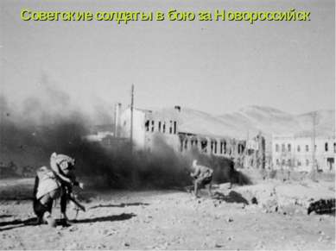

Slide 7
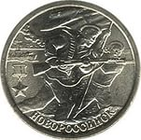
В России выпускаются монеты связанные с городами героями и ВОВ.

